Slide 1
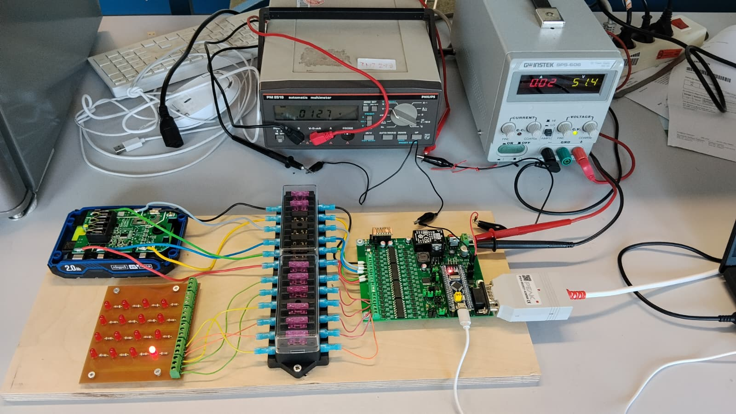
5
Balance-Strommessung
1V ≙ 1A
3
1 (Bat-)
3A Sicherung
+
Spannungsversorgung
Platine (36-75V)
2
x
0
1
2
3
4
5
6
7
8
9
10
11
12
13
14
15
16
-
6 (Bat+)
4
X
16
15
14
13
12
11
10
9
8
7
6
5
4
3
2
1
0
PCAN-Adapter
Sub-D 9 Polig
Spannungsversorgung
Mikrocontroller
(Micro-USB)
LED-Testplatine

